Slide 1
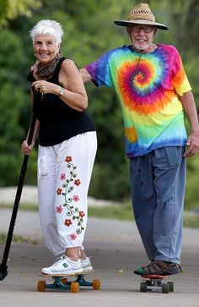
Основы ухода за пожилыми людьми.

Slide 2
Тенденция: устойчивый рост численности людей пожилого (60-74) и старческого (75 и старше)
Статистика:
Общая численность населения(за 10 лет) –
рост на 2,8%,
пожилое население – рост на 23%.
Необходимость:
развитие гериатрической службы,
изменение оказания медицинской и cоциальной помощи,
изменение подходов к профилактике.

Slide 3
Профилактика старческой астении,
синдрома, отражающего снижение физической и функциональной активности систем организма, адаптационного и восстановительного резерва, способствующего развитию зависимости от посторонней помощи в повседневной жизни,
утрате способности к самообслуживанию и ухудшающего прогноз состояния здоровья (независимо от наличия хронических неинфекционных заболеваний).

Slide 4
Сиделка должна:
Знать закономерности изменений организма, связанные со старением.
Уметь рано распознавать возрастные проблемы пациентов.
Обладать навыками профилактического консультирования по предупреждению и замедлению прогрессирования возрастных проблем.

Slide 5
Старческая астения
синдром падений,
Синдром недостаточности питания,
синдром уменьшения массы мышечной ткани и мышечной силы,
недержание мочи,
сенсорные дефициты (изменение слуха, зрения, вкуса, обоняния),
когнитивные нарушения (снижение памяти, умственной работоспособности),
депрессия.

Slide 6
Развитие старческой астении может быть
предотвращено,
отсрочено,
замедлено.

Slide 7
Физическая активность.
1. Аэробная физическая активность средней интенсивности (150 мин. в неделю) или высокой интенсивности (75 мин. в неделю),
2. Учитывать индивидуальные особенности и исходный уровень физической активности.
3. Комплекс упражнений должен включать:
аэробную активность (ходьба, лыжи, плавание, велосипед, велотренажёр),
упражнение на равновесие и предотвращение падений (ходьба назад, боком, на носках),
силовые упражнения на основные группы мышц (2 раза в неделю).

Slide 8
Когнитивный тренинг:
заучивание стихов и песен,
игра на музыкальном инструменте,
рисование,
решение логических головоломок,
разгадывание кроссвордов.

Slide 9
Питание.
Достаточное употребление белков.
Достаточное употребление клетчатки.
Достаточное употребление воды.
Ограничение употребления простых углеводов.
Потребление соли до 5, 0 гр /сутки.
Прием препаратов кальция и витамина Д.

Slide 10
Организация безопасного быта.
Профилактика падений: убрать посторонние предметы с пола
(провода, коврики).
2. Обеспечение достаточного освещения в квартире.
3. Использование нескользящих ковриков для ванн и туалетов.
4. При необходимости оборудовать поручни.

Slide 11
1.Прием лекарственных препаратов. 2. Отказ от курения. 3. Контроль массы тела. 4. Контроль артериального давления. 5. Контроль сахара. 6. Контроль потребления жиров.

Slide 12
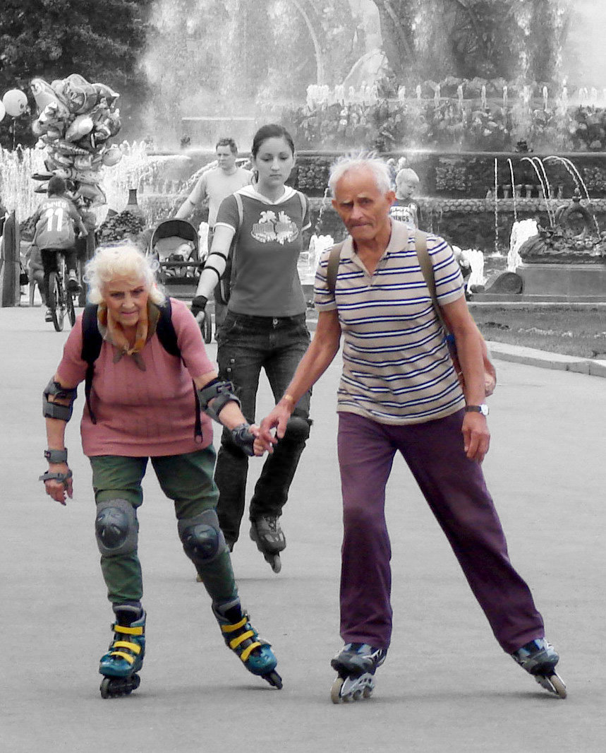
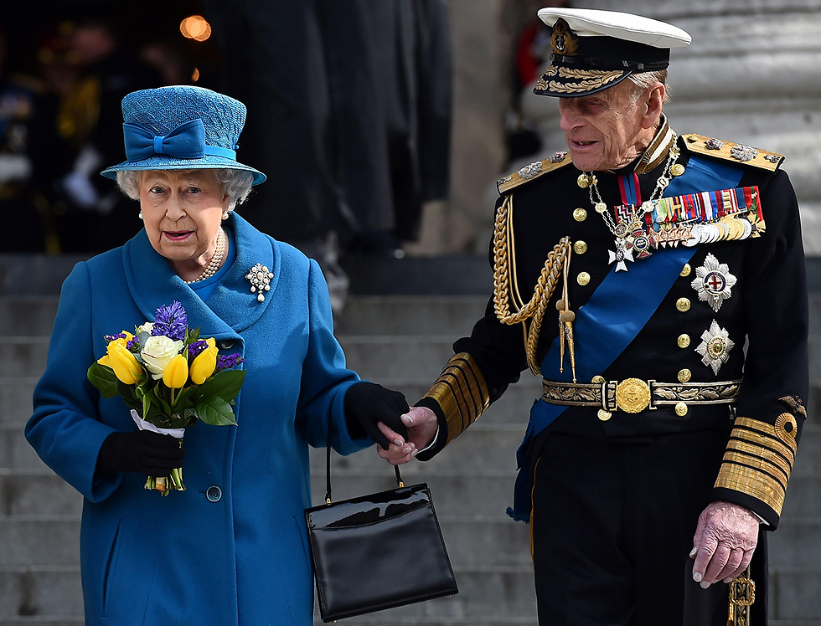
Активного долголетия!

